Slide 1
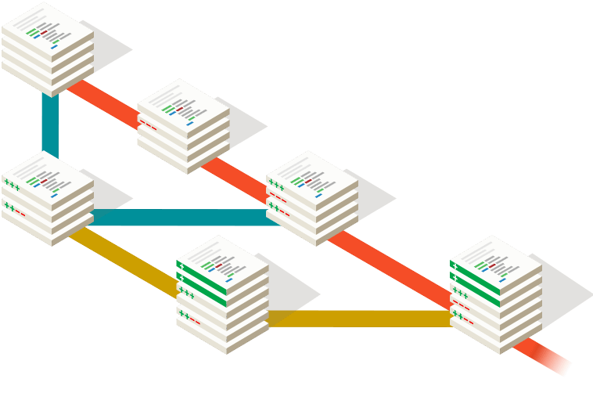
Entendendo o Git e Github

Slide 2
Roteiro
Introdução
O que é um SCV?
Como funciona?
Classificação
Como funciona o Git?
O Git e Github na prática
Comandos git
Uso do GitHub

Slide 3
O que é Sistema de Controle de Versão (SCV)?
É um sistema que registra alterações em um arquivo ou conjunto de arquivos ao longo do tempo para que você possa lembrar versões específicas mais tarde. Ou seja, serve para registrar a evolução de um projeto, possibilitar o trabalho em equipe, criar e manter variações do projeto.

Slide 4
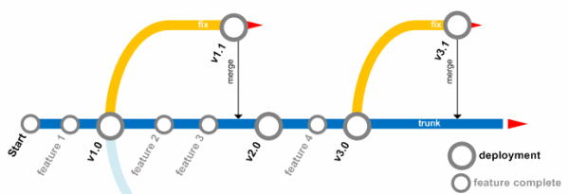
Como funciona?
Basicamente, os arquivos do projeto ficam armazenados em um repositório (um servidor) e o histórico de suas versões é salvo nele;
REPOSITÓRIO

Slide 5

Como funciona?
Os desenvolvedores podem acessar e resgatar a última versão disponível e fazer uma cópia local, na qual poderão trabalhar em cima dela e continuar o desenvolvimento;
REPOSITÓRIO

Slide 6
Como funciona?
A cada alteração feita, é possível enviar novamente ao servidor e atualizar a versão.
REPOSITÓRIO

Slide 7

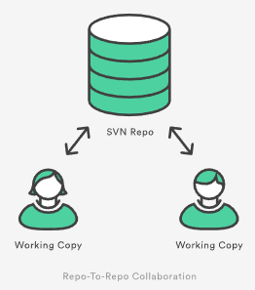
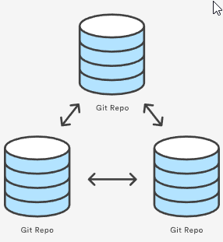


Classificação dos SCV
Sistema de Controle de Versão
Centralizado (CVCS)
Sistema de Controle de Versão
Distribuido (DVCS)

Slide 8

Algumas soluções de SCV
Open source;
Multiplataforma;
Foco em rapidez;
É o mais usado;
Repositório ocupa menos
espaço;
Distribuído;
Arquivos podem estar em diversas áreas;
Facilidade com projetos em
equipe;
Adequado para qualquer quantidade de equipe.
Open source;
Multiplataforma;
Distribuído;
Adequado para grandes equipes;
Há diretório de trabalho, repositório local e repositório remoto;
Mais simples de usar por possuir comandos básicos;
Open source;
Multiplataforma;
Centralizado;
Não é adequado para
grandes equipes;
Mais simples e direto (por existir poucos comandos);
Há o diretório de trabalho e
o repositório.

Slide 9








Outras soluções de SCV

Slide 10
Git?

Slide 11

História do Git
O Git foi criado por Linus Torvalds após tentar utilizar várias ferramentas de versionamento.

Slide 12

O esquema básico do Git
init
REPOSITÓRIO
clone
push
commit

Slide 13
O esquema básico do Git
REPOSITÓRIO
pull
push
commit

Slide 14
O esquema básico do Git
master
REPOSITÓRIO
merge
PULL
REQUEST
PULL
REQUEST
PULL
REQUEST

Slide 15
Principais estágios de um projeto
Working Directory/Área de Trabalho/Modified: é onde possui todas as modificações do diretório do projeto, ou seja, é o seu repositório local com os arquivos alterados. Tudo que estiver fazendo está nesse estágio. É enviado com o uso do “git add” para o próximo estágio.
Staging Area/Staged: Sala de espera é onde os arquivos modificados ficam antes de ser enviados para o repositório. É enviado com o uso do “git commit” para o próximo estágio.
Git Directory/Commited: Alterações estão gravados com segurança localmente e estão preparados para serem enviados para o repositório remoto.

Slide 16
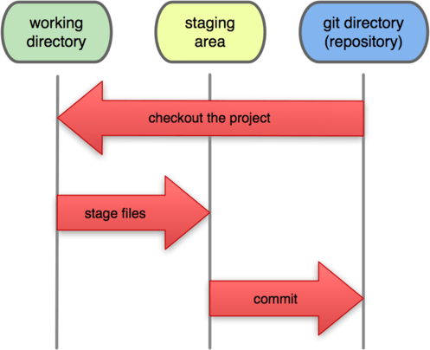
A forma como o Git trabalha com os projetos
add

Slide 17



































Quem usa git? Onde é usado?

Slide 18
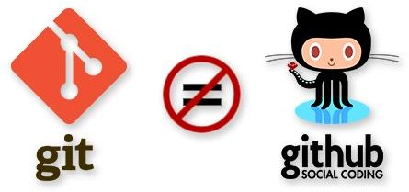
Git e Github
O Git é um programa que versiona códigos, já o GitHub é um servidor na nuvem que armazena seus códigos e possui uma interface amigável.

Slide 19



Serviços web para projetos Git
Possui versão gratuita;
Repositórios públicos gratuitos ilimitados;
Possui versão acadêmica;
Repositórios privados é pago;
Interface amigável e
informativa;
Open source;
Criação de repositórios privados e públicos gratuitos;
Sem limitação para quantidade de usuários associados;
Possui versão acadêmica;
Interface amigável;
Possui versão gratuita;
Grátis para até 5 usuários;
Criação de projetos;
Pipelines;
Possui versão acadêmica;
Interface lenta;

Slide 20
Git e GitHub na prática

Slide 21




Arquivos comuns no Git
.gitignore
Readme
Changelog
License
Arquivos que são ignorados nas operações
Texto inicial descritivo do sistema
Histórico de mudanças
Arquivos com licenciamento do código

Slide 22




Download e instalação do Git e GitHub
GitHub para Mac
https://mac.github.com
Git para todas plataformas
http://git-scm.com
GitHub para Windows
https://windows.github.com

Slide 23
Configuração Inicial do Git
git config --global user.name "[name]“
Configura o nome do usuário para as transações
git config --global user.email "[email address]“
Configura o email ligados às transações
git config --global color.ui auto
Configura o modo colorido para as transações do git
git config --global core. editor gvim
Configura o editor padrão/favorito que será usado

Slide 24
Comandos Iniciais
Inicializando Git e criando e repositórios
git init [nome do repositório] Cria um novo repositório local com um nome específico
home$ mkdir projetoPraticas home$ cd projetoPraticas projetoPraticas$ git init
git clone [url]
Baixa um projeto e seu histórico de versão completo.
projetoPraticas$ cd ..
home$ git clone https://github.com/antoniocarlosmjr/min imax.git
Obs. Repositórios privados precisarão de usuário e senha

Slide 25
Comandos Básicos
Snapshot básico
git status
Lista todos os arquivos novos ou
modificados para serem commitados.
git add [arquivo]; git add *; git add –A; git add “*.txt”
Faz o snapshot de um arquivo na
preparação para versionamento
projetoPraticas$ echo “Hello from Git” >> README.md
projetoPraticas$ git status
projetoPraticas$ git add .
Obs. Arquivos ainda estão na Working Area.
Obs. Arquivos estão agora na Staging Area.

Slide 26
Comandos Básicos
Snapshot básico
git reset [arquivo]
Desfaz o “git add” e seleciona o arquivo
para o working area.
projetoPraticas$ git reset README.md projetoPraticas$ git status
git commit –m “descrição”
Grava um snapshot permanentemente das modificações feitas no git repository.
projetoPraticas$ git add . projetoPraticas$ git commit –m “Iniciando o arquivo readme.md” projetoPraticas$ git status
Obs. Arquivos vão para o terceiro estágio, mas ainda continuam no servidor local.

Slide 27
Comandos Básicos
Snapshot básico
git diff
Mostra as diferenças entre arquivos selecionados e as suas últimas versões commitadas.
Modifique um arquivo e utilize o comando
projetoPraticas$ git diff
git reset HEAD~1; ~2; ~3;
Desfaz o último commit realizado
e volta para working área (se não
for o primeiro).
projetoPraticas$ git reset HEAD~1 projetoPraticas$ git status projetoPraticas$ git add . projetoPraticas$ git commit –m “Iniciando o arquivo readme.md”
git reset –hard
Volta um commit e exclui o arquivo,
deixando no estágio anterior

Slide 28
Comandos Básicos
Snapshot básico
git rm [arquivo]
Remove um arquivo determinado.
projetoPraticas$ git rm README.md projetoPraticas$ git status projetoPraticas$ git add .
projetoPraticas$ git commit –m “Remoção de arquivo”
projetoPraticas$ echo “Hello from git ” >>
README.md
projetoPraticas$ git add .
projetoPraticas$ git commit –m “Adição de
arquivo novamente”
git rm –r [diretório]
Remove um dado diretório
git mv [arquivo- origem]/[arquivo- renomeado]
Move e muda o nome do arquivo e seleciona para o commit

Slide 29
Comandos Básicos
Snapshot básico – área stash do GIT
git stash
Armazena os arquivos que estão modificados na working área para o stash (área reservada para não enviar modificações).
git stash pop Recupera os arquivos modificados que estão na área de stash.
projetoPraticas$ git stash pop
Abra o arquivo README.md e
edite ou
projetoPraticas$ echo “modificando arquivo” >> README.md projetoPraticas$ git stash

Slide 30
Comandos Básicos
Associação de um repositório remoto
git remote add origin https://www....
Vincula repositório local com repositório remoto.
1) Vá até o github, crie seu repositório ou pegue um seu existente e utilize os comandos:
projetoPraticas$ git remote add origin https://www.....
projetoPraticas$ git remote (LISTAR OS REPOSITÓRIOS REMOTOS ASSOCIADOS)
3) Colocar seu usuário e senha do github, dado que vinculará a um repositório remoto da sua conta.

Slide 31
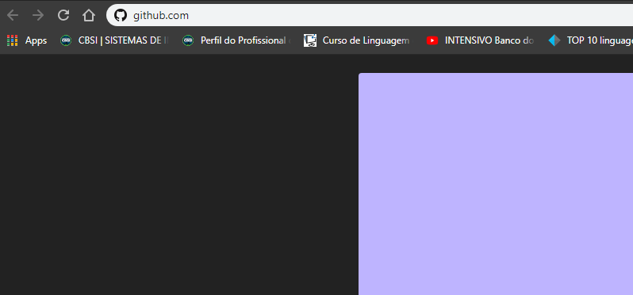
Vá até o GitHub

Slide 32
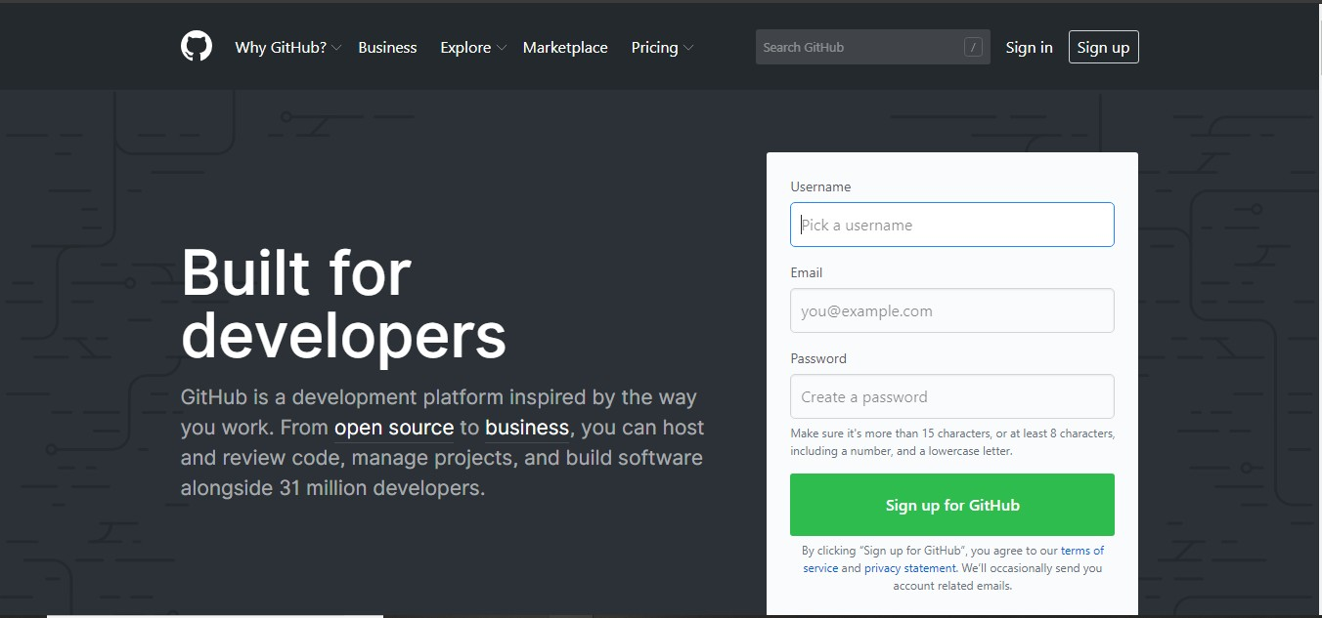
Criação de cadastro com e-mail DCOMP

Slide 33
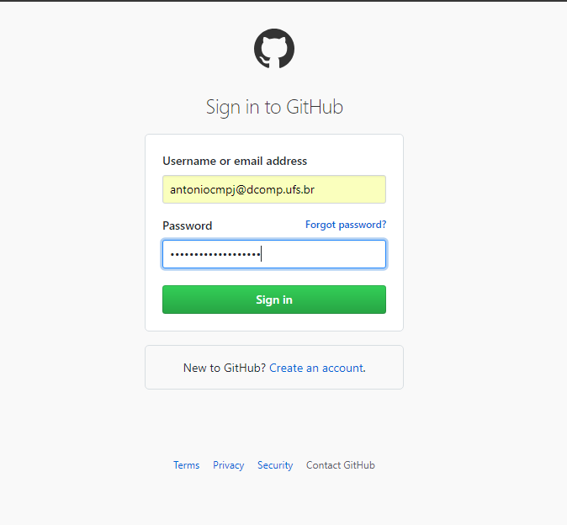
Efetuar Login

Slide 34
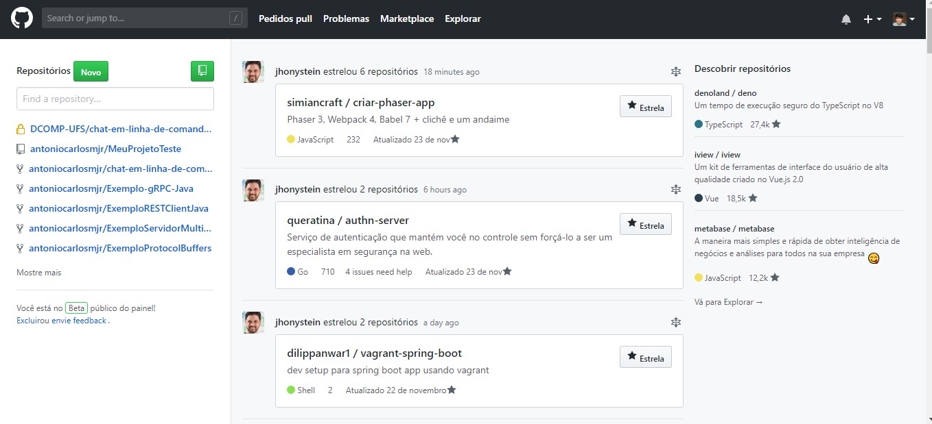
Página Inicial – Exibição de Repositórios

Slide 35
Página Inicial – timeline com informações dos seus amigos

Slide 36
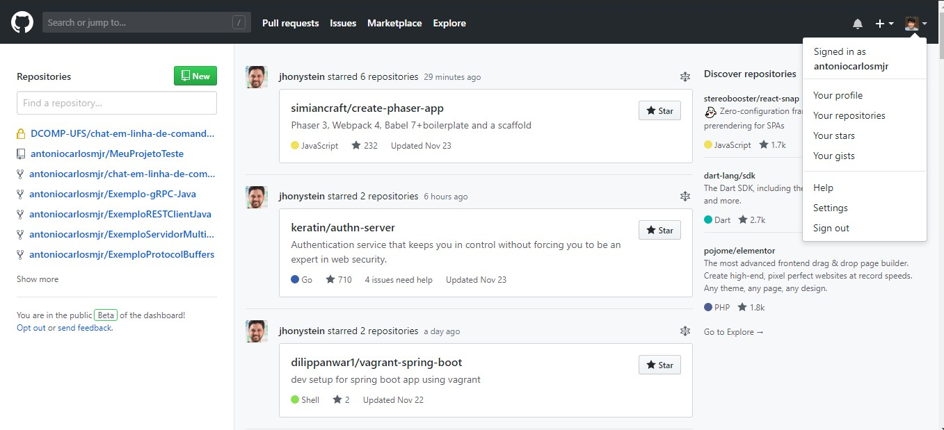
Configurações da Conta

Slide 37
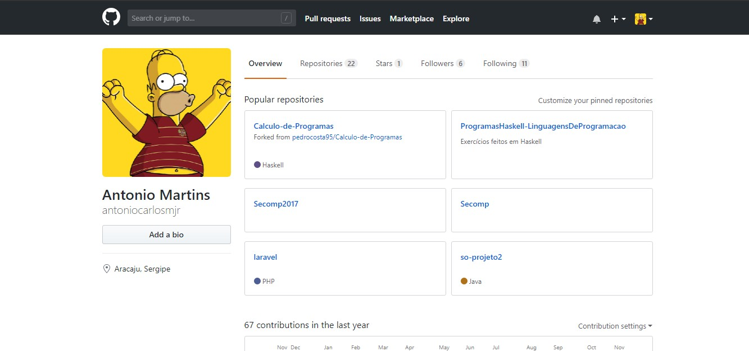
Seu perfil – Overview de Projetos

Slide 38
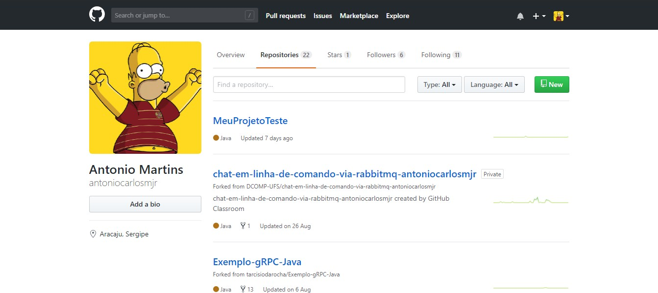
Criar novo repositório

Slide 39
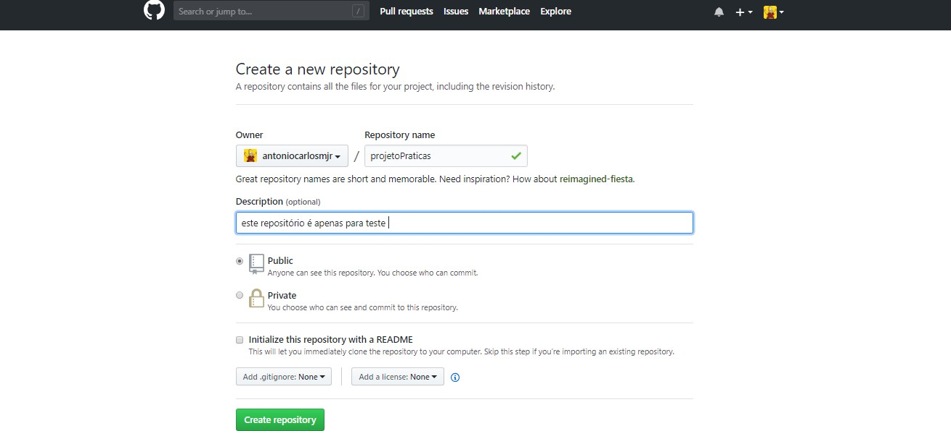
Criar novo repositório
NOME
DESCRIÇÃO
RESTRIÇÃO

Slide 40
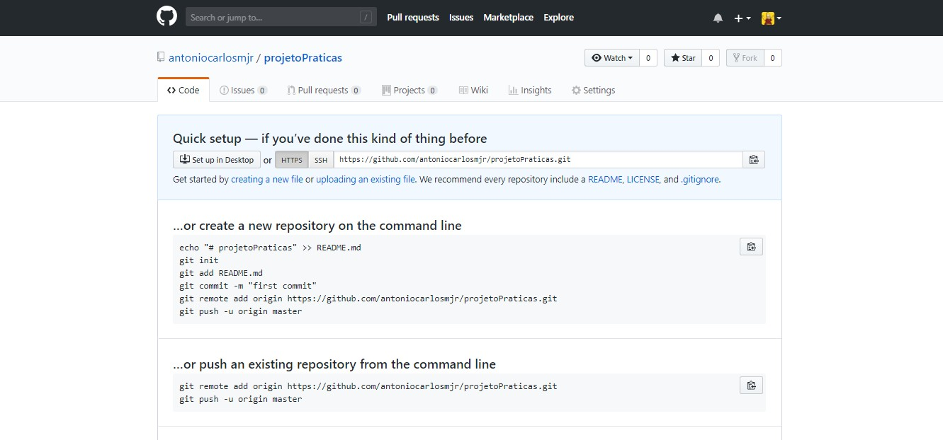
Repositório criado
LINK DO
REPOSITÓRIO

Slide 41
Repositório criado
LINK DO
REPOSITÓRIO

Slide 42

Comandos Básicos
Compartilhando e atualizando projetos
git push –u origin master
Envia todos os commits do branch local para o GitHub e só usa na primeira vez para dar informações de rastreamentos no próximo push. Manda as alterações do repositório local para o repositório remoto.
projetoPraticas$ git push –u origin máster
Complete inserindo usuário e senha do github.

Slide 43
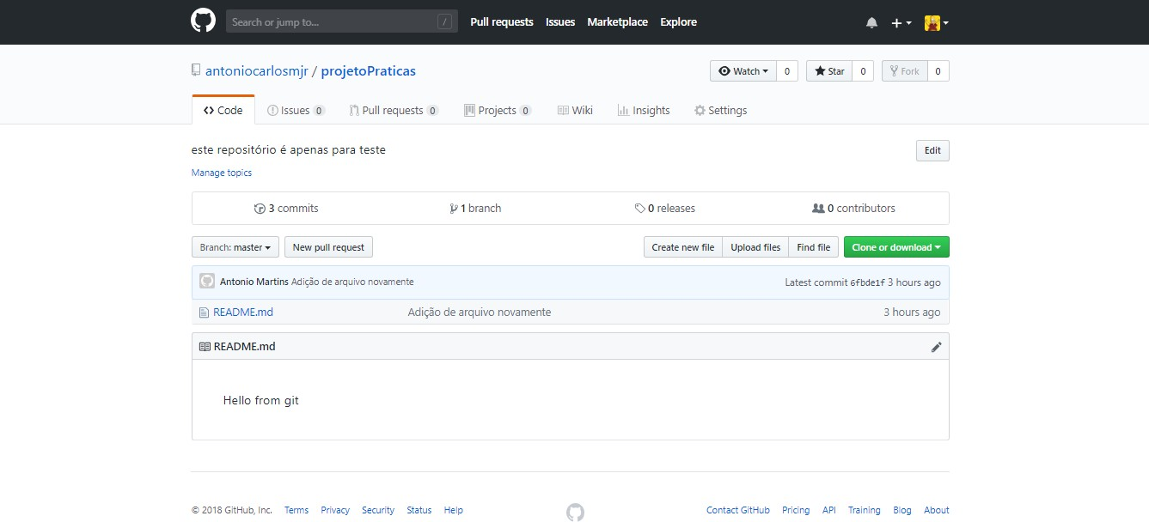
Overview do Repositório
DATA DE ÚLTIMO COMMIT
ÚLTIMO COMMIT
ARQUIVOS

Slide 44
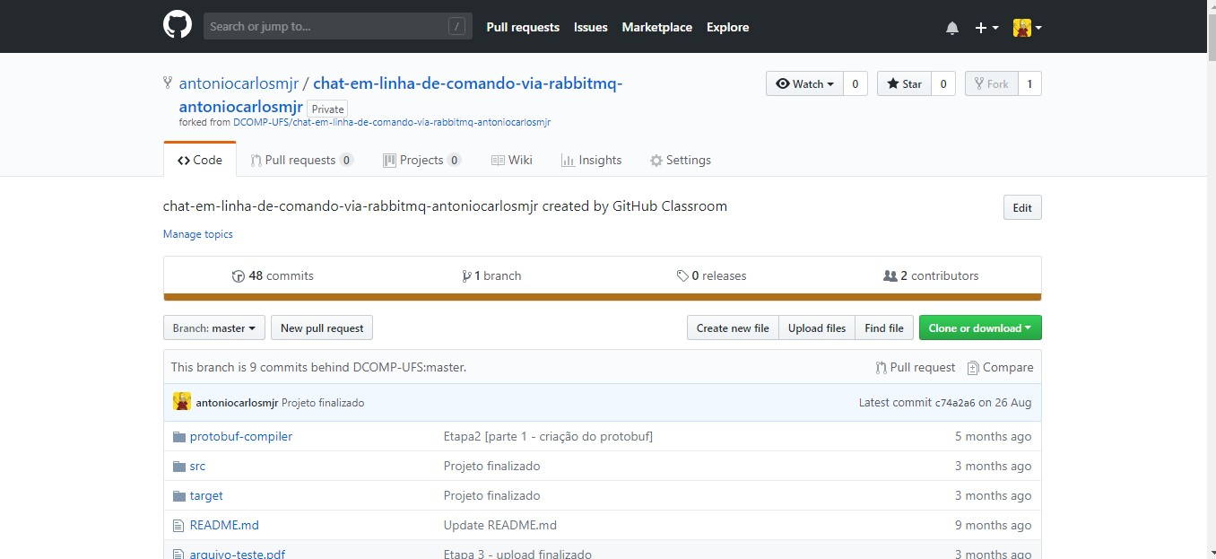
Commits do repositório

Slide 45
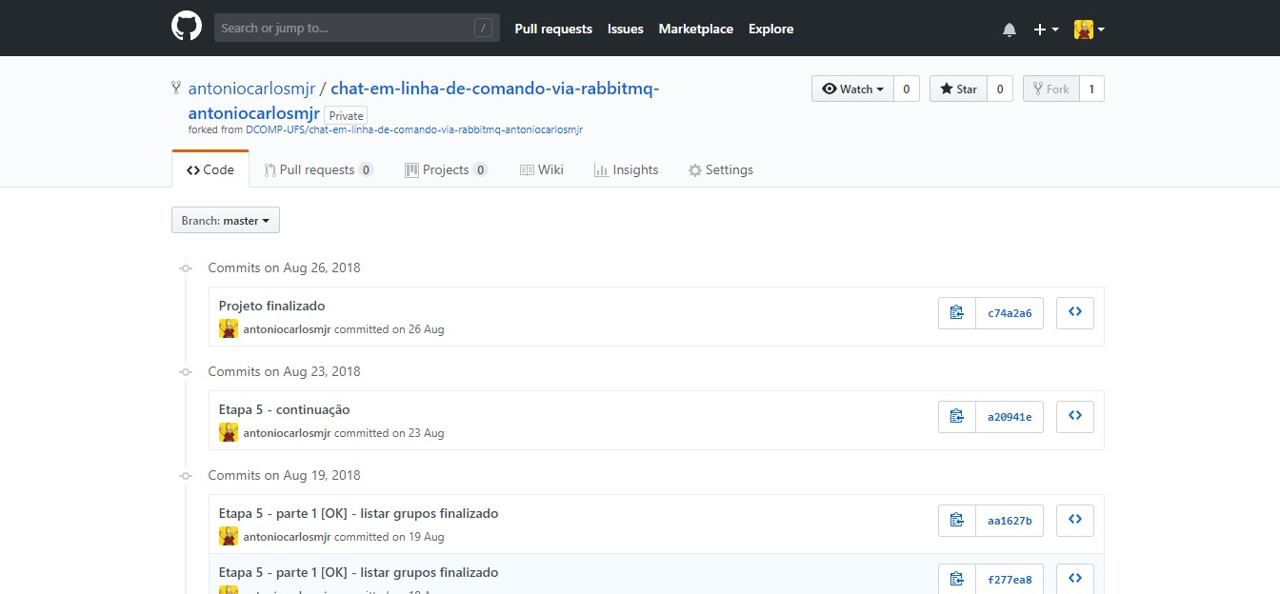
Commits do Repositório
QUAL BRANCH FAZ PARTE
VISUALIZAR MUDANÇAS
HASH DO COMMIT
NOME DO COMMIT E QUEM ENVIOU

Slide 46
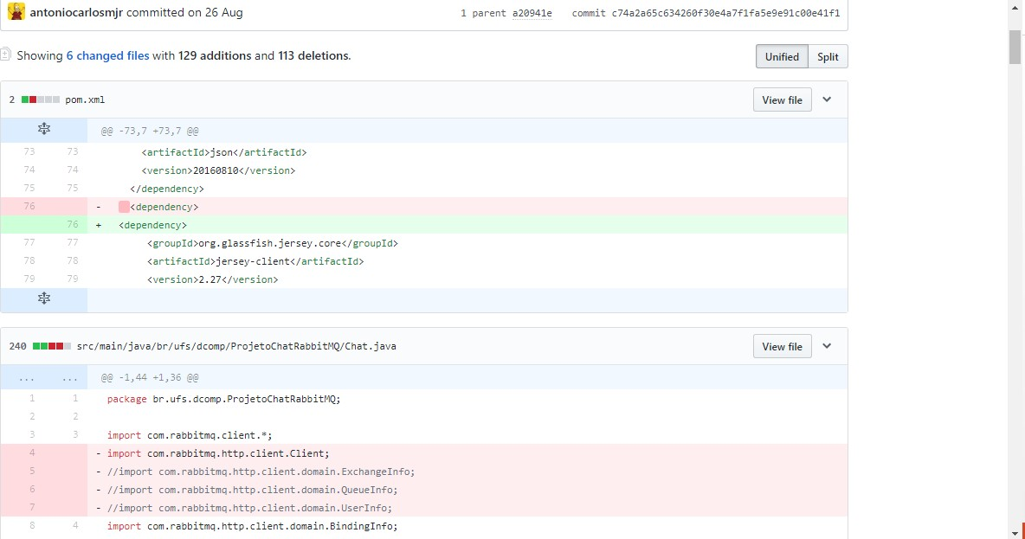
Visualizando mudanças do arquivo
LINHAS REMOVIDAS
LINHAS ADICIONADAS

Slide 47
Comandos Básicos
Compartilhando e atualizando projetos
TAREFA 1: Copie todo o conteúdo do repositório minimax que foi clonado no início e coloque nesse seu novo repositório, exceto o arquivo README.md. Suba-o para o repositório remoto.
TAREFA 2: Edite o arquivo README.md pela interface do GitHub removendo seu conteúdo e colocando: “Sistema desenvolvido na disciplina de práticas de computação I”.

Slide 48

Comandos Básicos
Compartilhando e atualizando projetos
git pull origin master
Comando para trazer todas as modificações do ramo armazenado remotamente origin e mescla ao ramo local.
projetoPraticas$ git pull origin master
Complete inserindo usuário e senha do github.

Slide 49
Conceito Importante
Trabalho em equipe – Conceito de pull request
Na maioria das vezes você não está sozinho no projeto, então é necessário aprender o conceito de pull request.
É um pedido de incorporação no seu código na árvore principal do projeto (master).

Slide 50
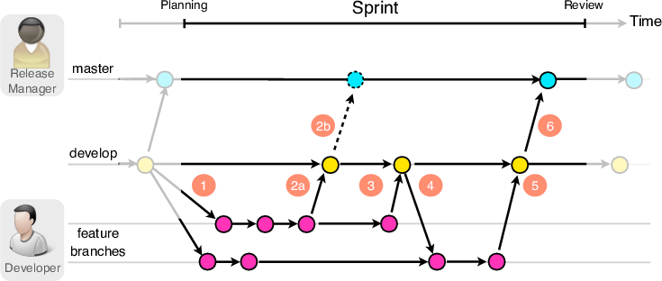
Conceito Importante
Trabalho em equipe – Conceito de pull request e branchs
Dentro do Git podemos ter vários ramos (branch em inglês), onde o ramo principal e padrão é o master. Raramente um projeto com muitos programadores utilizam somente essa branch master.

Slide 51

REPOSITÓRIO
master
PULL
REQUEST
merge
PULL REQUEST
PULL REQUEST
Responsável pelo projeto
Todas essas alterações são feitas normalmente por pull request e existe um responsável por fazer um merge que analisa seu código (code review) para ser incorporado ao ramo principal (branch master).

Slide 52
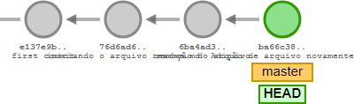
Comandos Básicos
Ramificação (Branching) e Merging
git branch [nome]
Criação de um novo ramo com o nome dado.
git branch -a
Visualiza as branchs que posssue no
projeto.
git branch –d [nome]
Remove um branch dado o nome
git checkout [nome]
Altera a branch a ser trabalhada
git checkout –b [nome] Cria e altera a branch a ser trabalhada.

Slide 53
Comandos Básicos
HEAD
Representa um ponteiro para a referência do branch atual que, por sua vez, é um ponteiro para o ultimo commit realizado nesse branch;
O diretório do projeto será um snapshot do ultimo commit
associado à HEAD;

Slide 54
Comandos Básicos
Snapshot básico – exibição da ramificação do git
git log
Lista o histórico dos commits para cada branch. Exibe a ramificação de como está o projeto.
projetoPraticas$ git log
git log –follow [arquivo] Lista o histórico de versões o para um arquivo, incluindo mudanças de nome

Slide 55
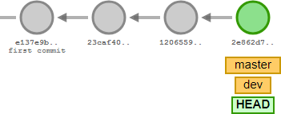
Comandos Básicos
Criando Branchs e adicionando um commit
Crie uma nova branch chamada “dev” e selecione o ponteiro para este novo branch.
projetoPraticas$ git log projetoPraticas$ git branch “dev” projetoPraticas$ git checkout dev
projetoPraticas$ git checkout –b
“dev”

Slide 56
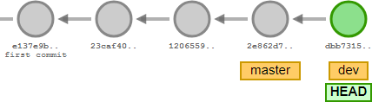
Comandos Básicos
Criando Branchs e adicionando um commit
Faça uma alteração na cor de fundo do arquivo css/menu.css para #222 e realize um commit com uma alteração nesse novo branch “dev” e suba-o para ser realizado o pull request onde abrirá mudanças para área de discussão.
projetoPraticas$ git add . projetoPraticas$ git commit –m “Alteração da cor de fundo” projetoPraticas$ git push origin dev
Obs. Origin é a origem do seu repositório remoto. Podemos ter mais de um. Use git remote –v e visualize os repositórios remotos.

Slide 57
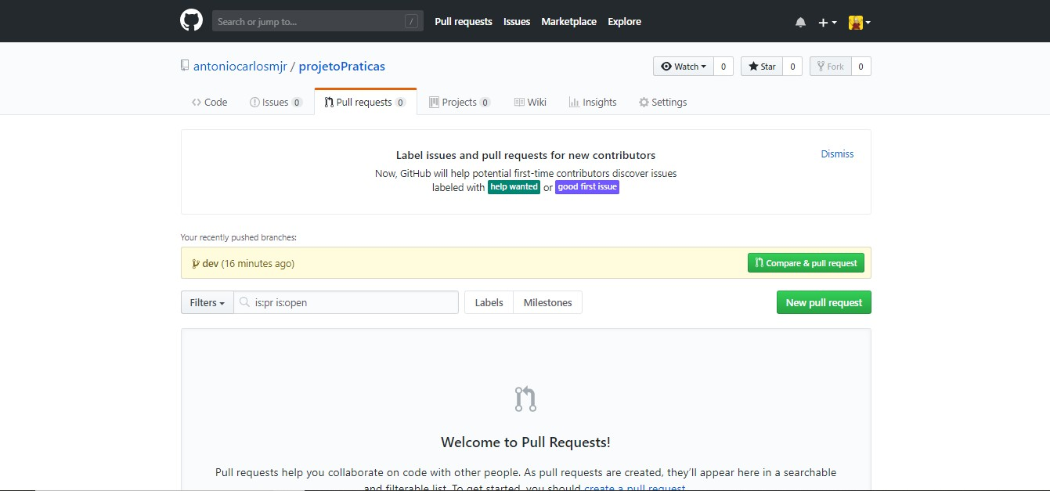
Criando pull requests

Slide 58
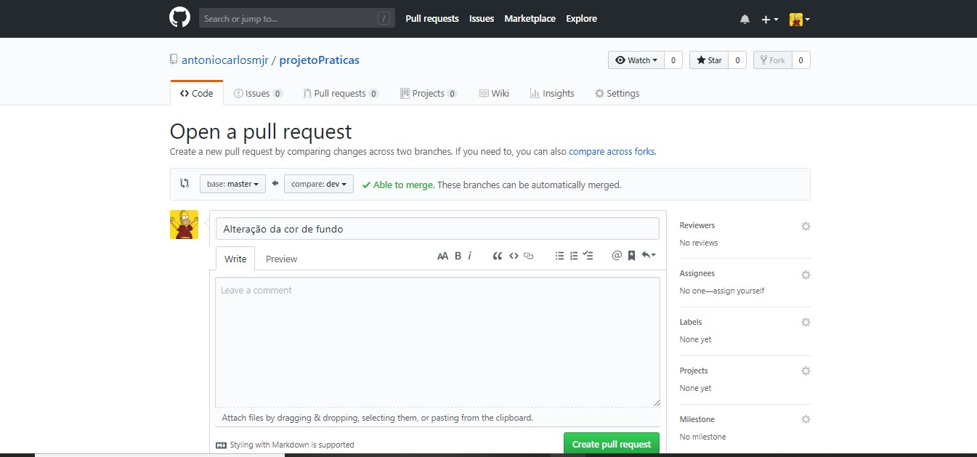
Criando pull requests
ASSUNTO PRINCIPAL DA ALTERAÇÃO
DESCRIÇÃO DETALHADA

Slide 59
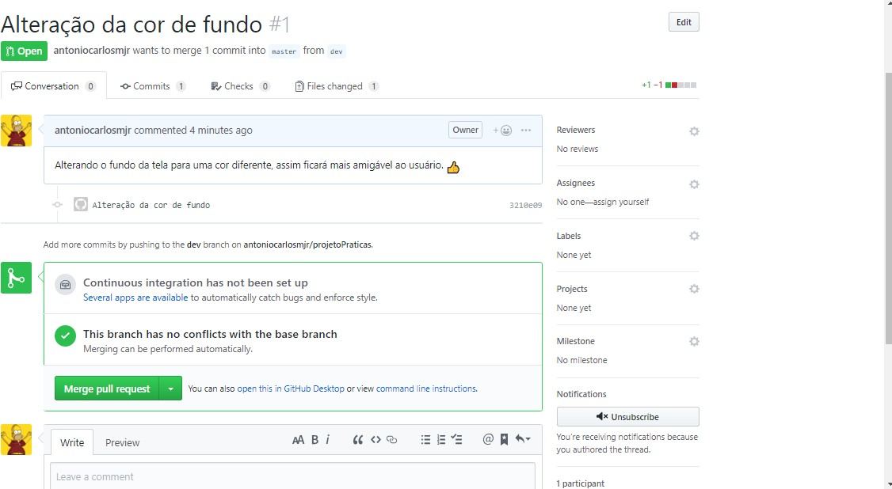
Pull request sem conflitos

Slide 60
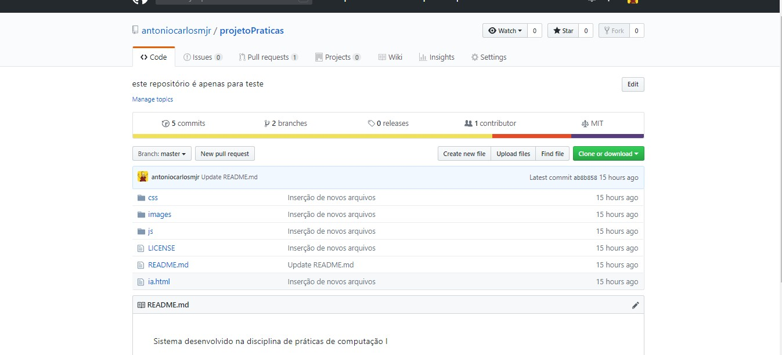
Branches do repositório

Slide 61
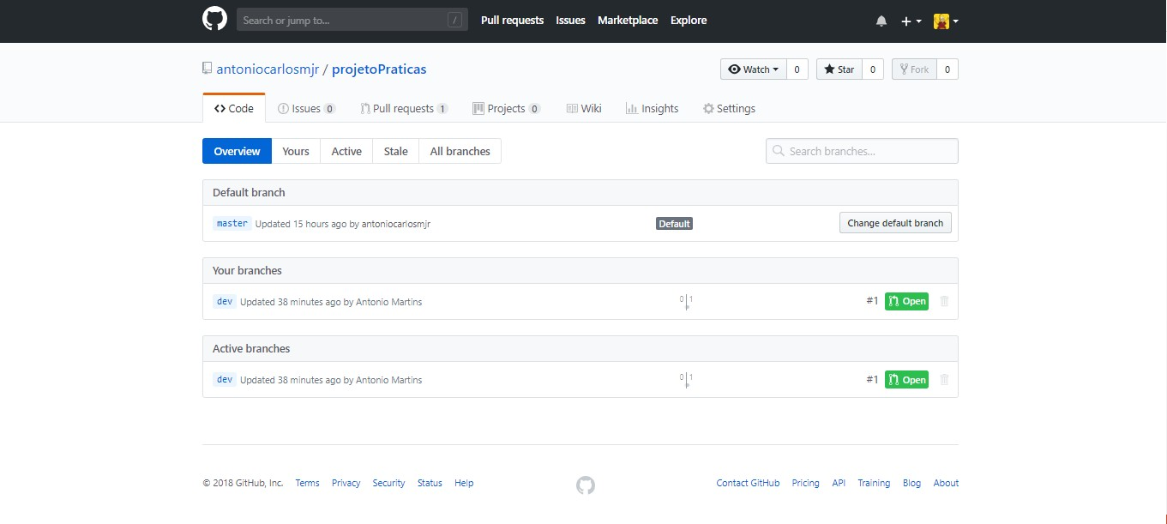
Branches do repositório

Slide 62
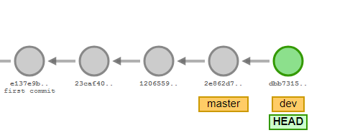
Comandos Básicos
Sincronizando mudanças (merging)
git merge [nome-da-branch] Junta dois ou mais históricos e uni o ramo.
Perceba que o ponteiro (HEAD) está no branch “dev”.
Altere para o branch “master” e realize um “commit”.

Slide 63
Comandos Básicos
Sincronizando mudanças (merging)
Perceba que o ponteiro (HEAD) está no branch “dev”.
Altere para o branch “master” e realize um “commit”.
projetoPraticas$ git checkout master projetoPraticas$ echo f > f.txt projetoPraticas$ git add . projetoPraticas$ git commit –m “f.txt”

Slide 64
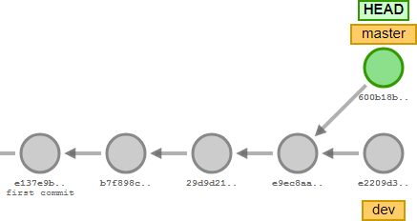
Comandos Básicos
Sincronizando mudanças (merging)
A ramificação após o commit em “master” ficará assim:

Slide 65
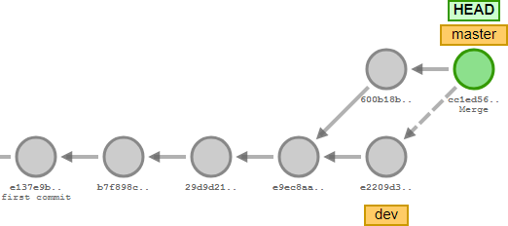
Comandos Básicos
Sincronizando mudanças (merging)
Agora utilize o comando projetoPraticas$ git merge dev
Perceba que há divergências (pelo commit anterior possuir dois pais), mas
não há CONFLITOS então o merge é criado e há a união dos dois ramos.

Slide 66
Comandos Básicos
E quando há conflito? Vejamos…
Remova o branch “dev” e crie outra com o nome “feature”
projetoPraticas$ git branch –d dev projetoPraticas$ git checkout –b “feature” projetoPraticas$ echo praticas1 > g.txt projetoPraticas$ git add . projetoPraticas$ git commit –m g.txt projetoPraticas$ git checkout master projetoPraticas$ echo praticas2 > g.txt projetoPraticas$ git add . projetoPraticas$ git commit –m g.txt projetoPraticas$ git merge feature
Criado um arquivo com o nome práticas no conteúdo.
Crio a divergência porque tenho duas ramificações usando o mesmo arquivo

Slide 67
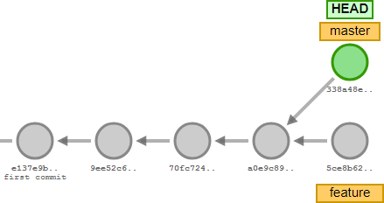

Ramificação de conflito
praticas2
git merge feature
CONFLITO
g.txt
g.txt
praticas1

Slide 68
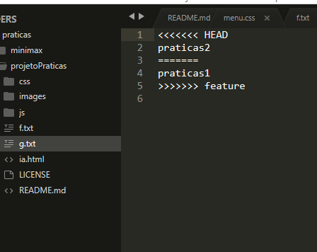
Comandos Básicos
Resolvendo conflitos
Abra o arquivo que houve conflito
Delete as marcações e escolha o que quer ser mantido. Adicione, commit e depois faça o merge.
Funcionou?!
Vai dizer que está pronto porque a árvore já estava pronta e foi escolhido o que queria colocar.

Slide 69
Comandos Básicos
1) Adicione as novas modificações, faça o commit e depois tente fazer
o merge novamente. Utilize os comandos:
projetoPraticas$ git status
projetoPraticas$ git add .
projetoPraticas$ git commit –m “resolução de conflito” projetoPraticas$ git merge feature
Como a árvore já estava pronta, então o merge é realizado.

Slide 70

Fazendo o merge pelo GitHub

Slide 71
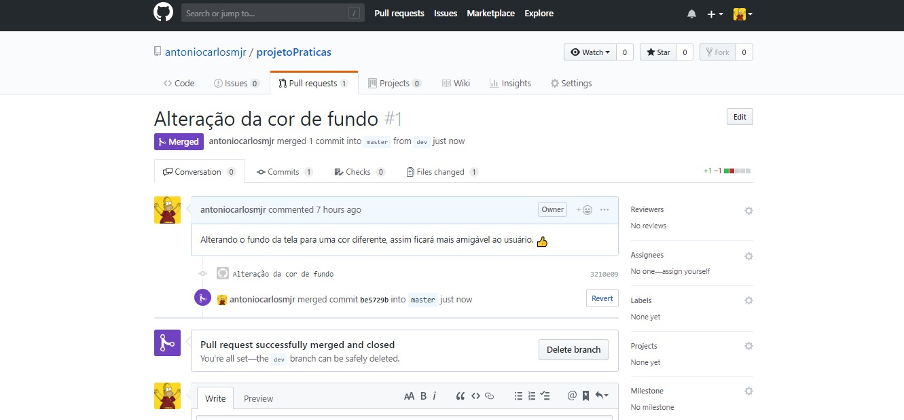
Fazendo o merge pelo GitHub

Slide 72
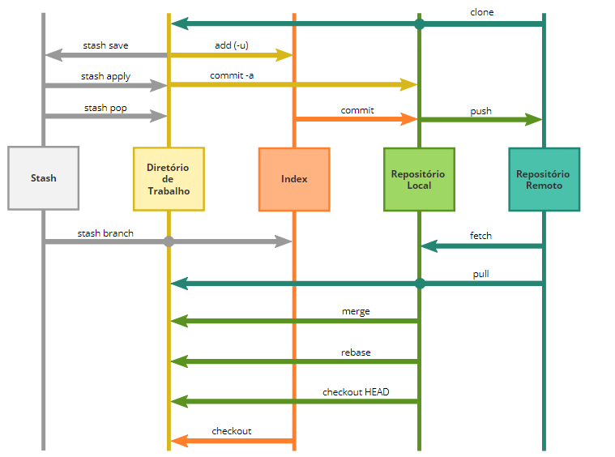
Resumo dos estados dos arquivos no GitHub
Área onde é possível armazenar o código sem a necessidade de realizar commit
Repositório na nuvem

Slide 73
Conhecendo mais o GitHub

Slide 74
Releases do Repositório

Slide 75
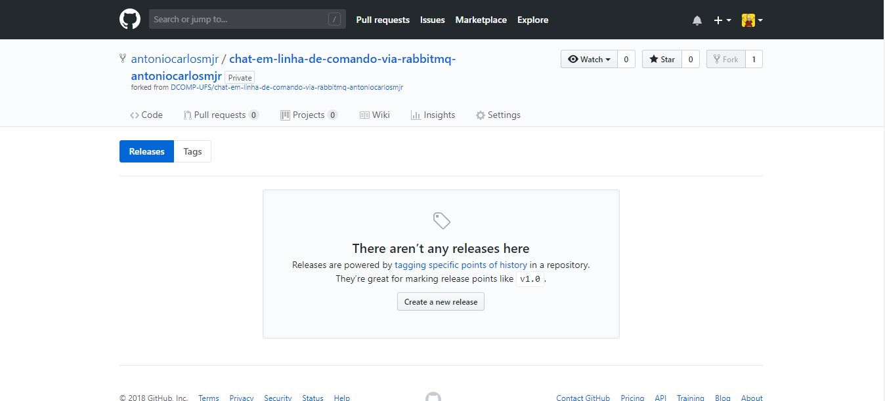
Releases do repositório – Criar uma nova

Slide 76
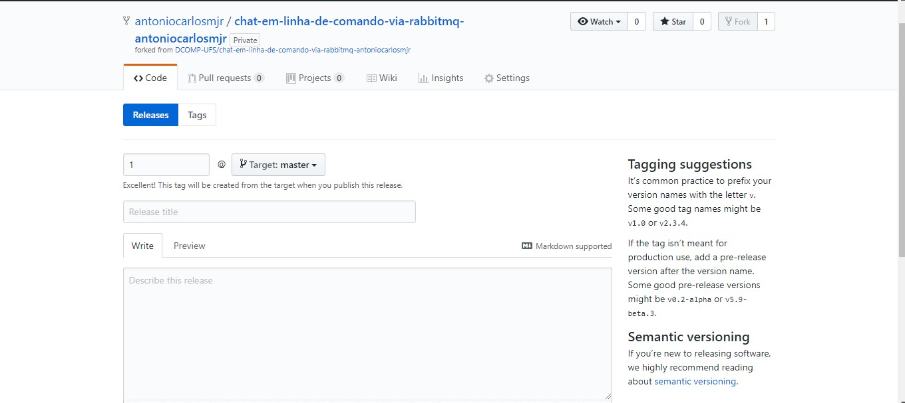
Criar nova release – Parte 1
VERSÃO
TÍTULO
DESCRIÇÃO

Slide 77
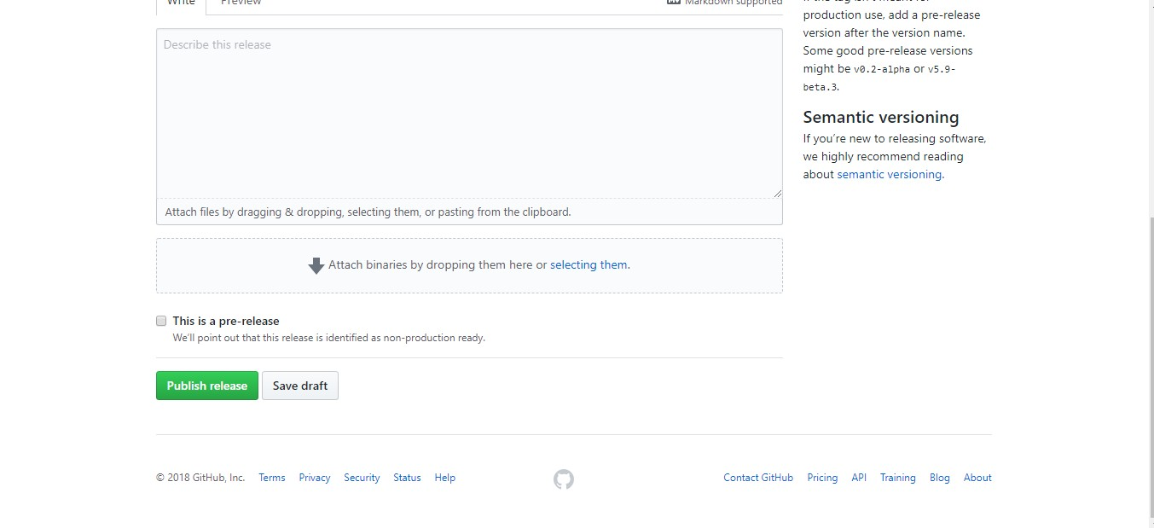
Criar nova release – Parte 2

Slide 78
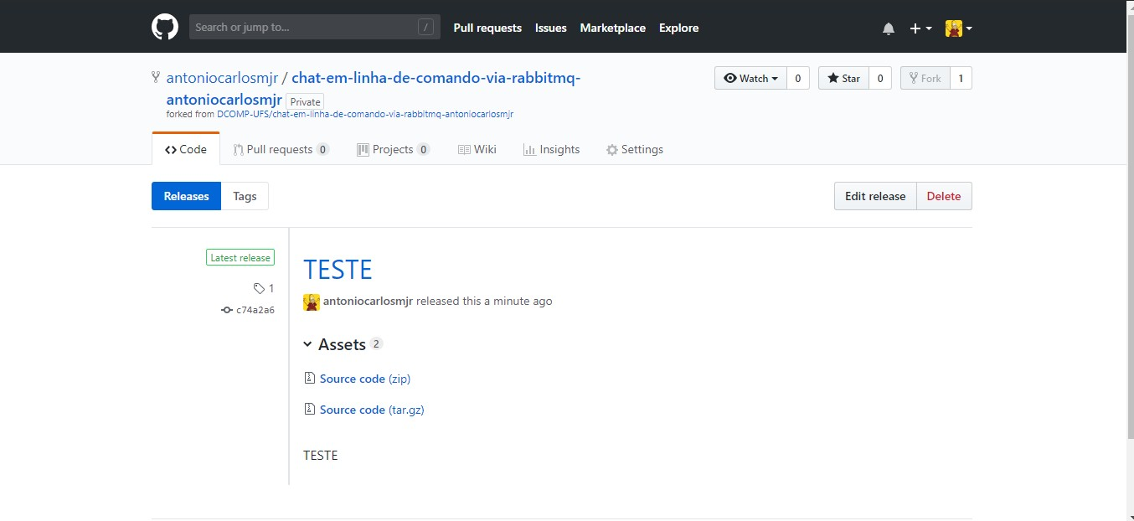
Criar nova release – Parte 2
 | BAIXAR TODO | O
CÓDIGO FONTE

Slide 79
Contribuidores para o repositório

Slide 80
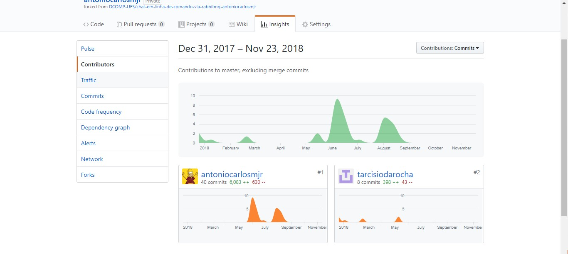
Contribuidores para o repositório

Slide 81
Wiki do repositório

Slide 82
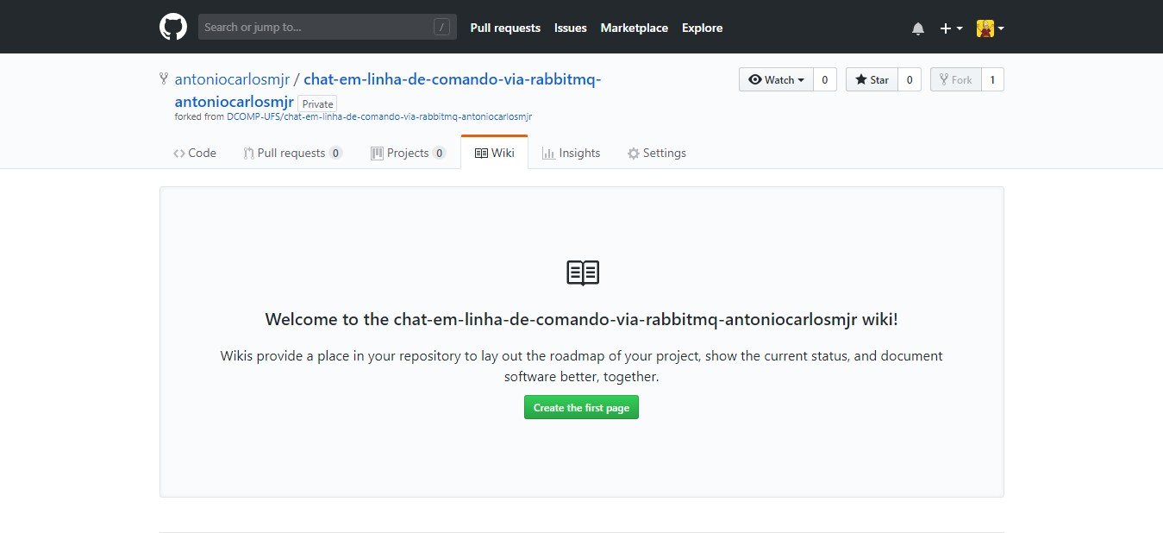
Wiki do repositório – Criação de nova página

Slide 83
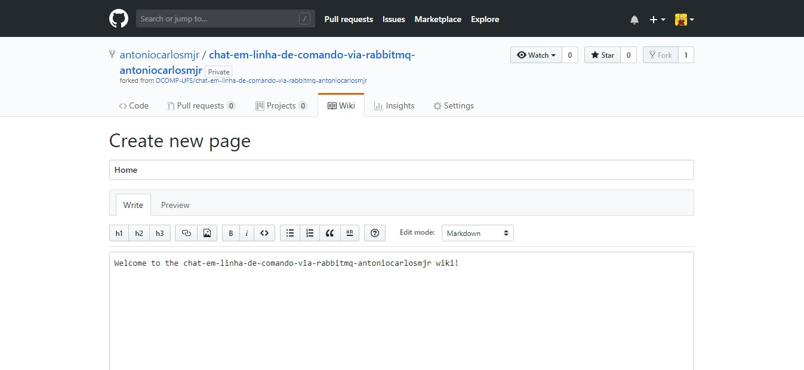
Wiki do repositório – Criação de nova página
NOME
DESCRIÇÃO

Slide 84
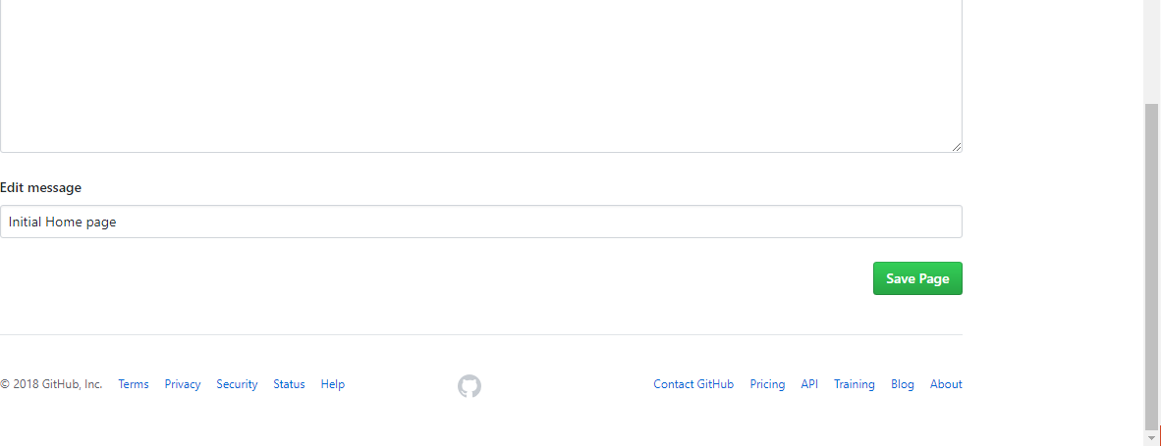
Wiki do repositório – Salvar página

Slide 85
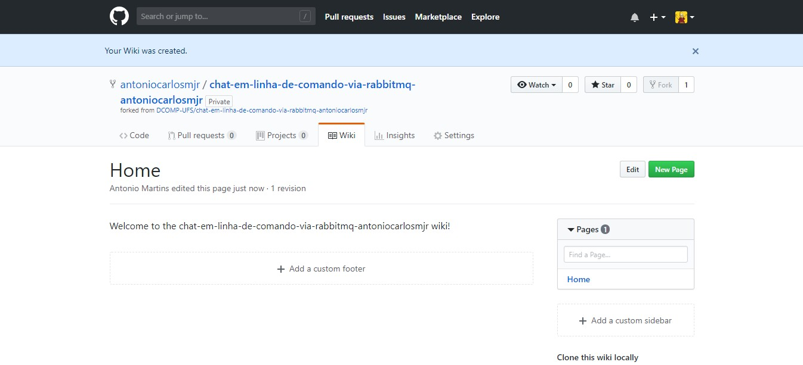
Wiki do repositório – Salvar página
PÁGINAS
ADICIONAR
RODAPÉ

Slide 86

Configurações do Repositório

Slide 87
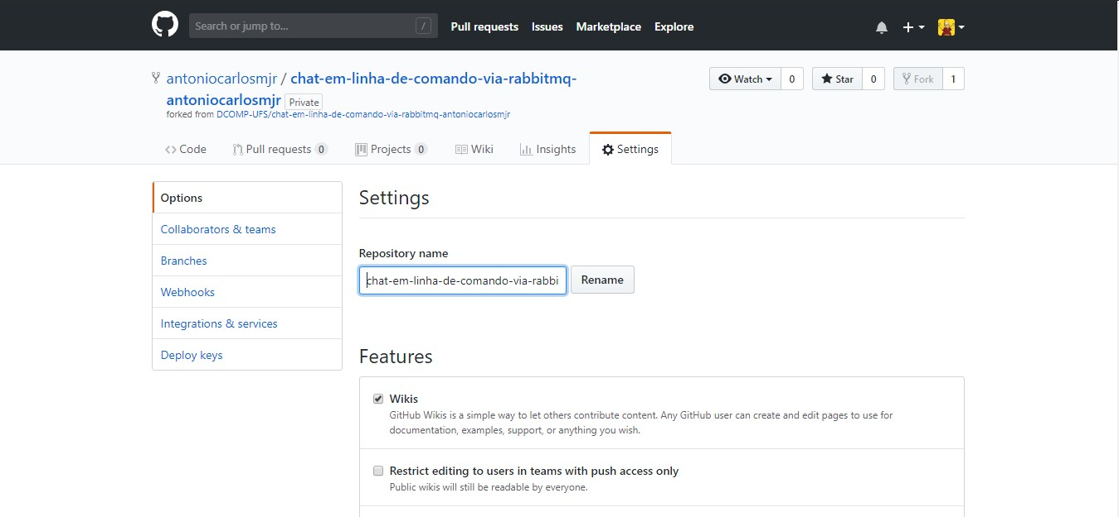
Configurações do repositório
INTEGRAÇÕES
TIME E
COLABORADORES
RENOMEAR
Gera chave SSH de DEPLOY que concede permissão

Slide 88
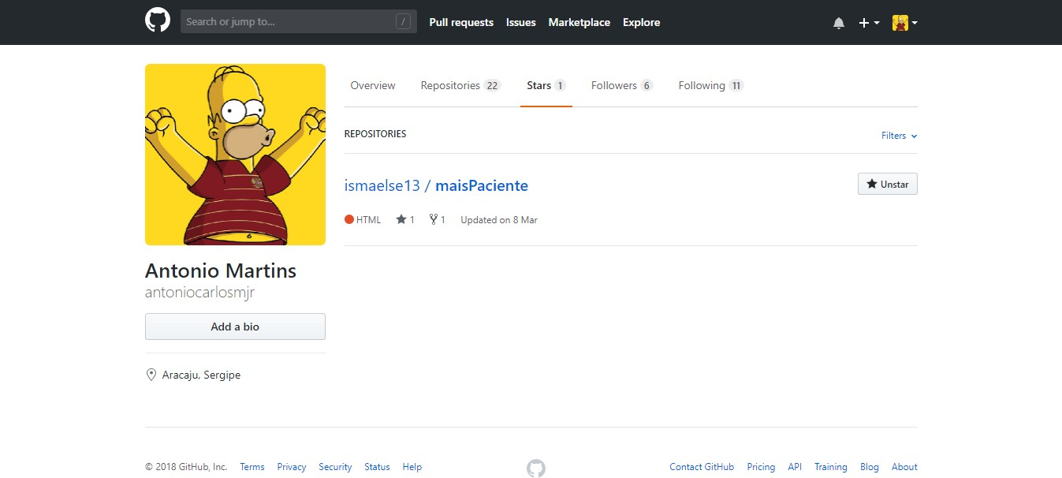
Repositórios Favoritados

Slide 89
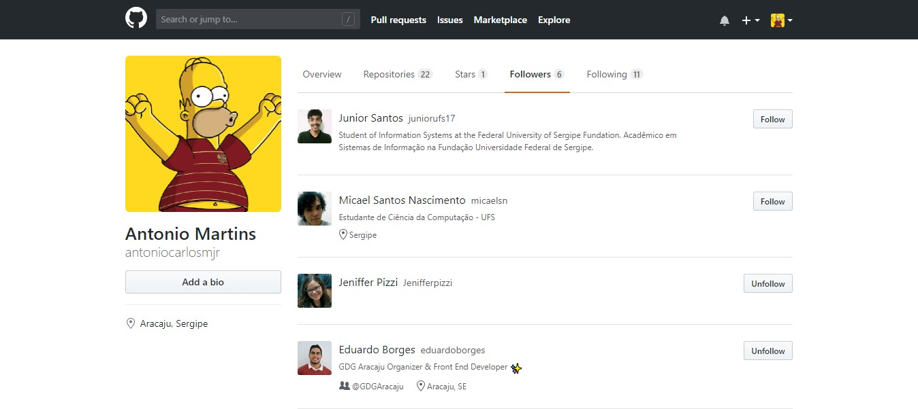
Seus seguidores

Slide 90
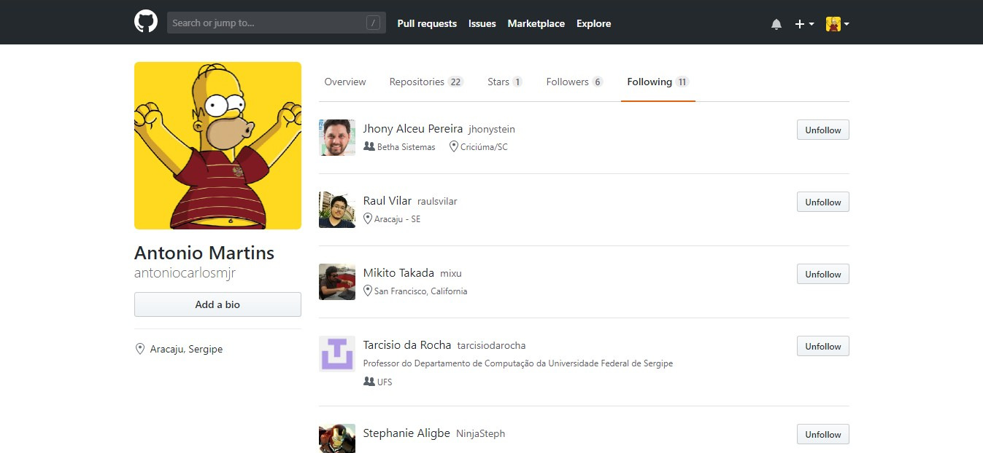
Quem você segue

Slide 91
Workflows

Slide 92
Workflows
São abordagens que auxiliam na utilização e controle de branchs em um cenário de produção ou pessoal;
Muitas pessoas utilizam somente uma branch para fazer commit em projetos pessoais, mas o uso de workflows deixam o projeto mais organizado;
Alguns workflows conhecidos são o GithubFlow e
GitFlow;
Funcionalidades são desenvolvidas isoladamente.

Slide 93
GitFlow
Aborda todas as situações esperadas no ciclo de
desenvolvimento e manutenção do projeto;
Minimiza a ocorrência de conflitos;
Facilita a integração de ferramentas para entrega e integração contínua;
Facilita a manutenção de mais de uma versão do sistema;
Atende a todos os tamanhos de projeto;
Criação de branchs features (novas implementações);
Ao serem finalizadas, as funcionalidades são unificadas ao branch master.

Slide 94
Possui branchs
Branch master conterá todo o código já testado e preparado para
ser enviado para o cliente;
Branch develop é todo o fluxo de trabalho irá ocorrer antes de fazer uma release (sempre deve conter o código mais atual);
Branch develop deverão ter as branches de features ramificadas
como base;
Branch release utilizado para finalizar o release e as
release;
Branch feature para novas implementações;
Branch hotfix usado para resolver problema crítico que não pode esperar nova release
tags de

Slide 95
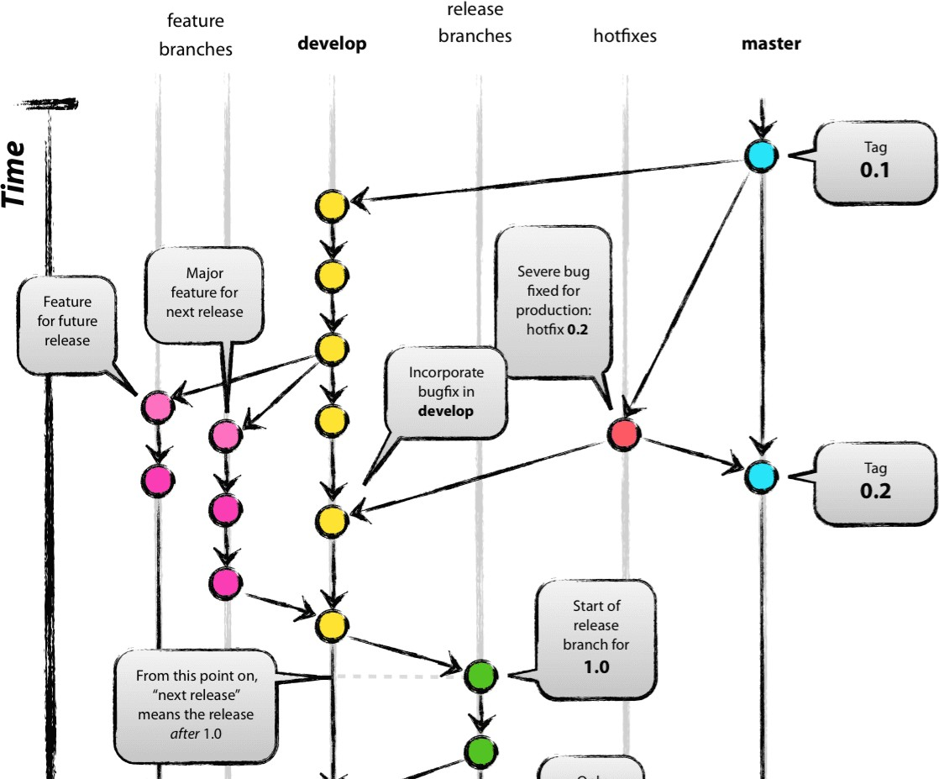

Slide 96
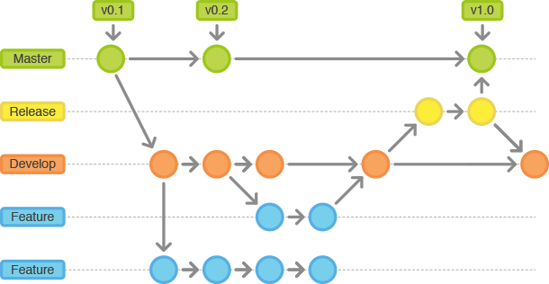
Fluxo do Gitflow

Slide 97
Develop é criado a partir do master
Feature-x é criado a partir do develop
Após finalizar a branch feature-x, realiza-se o merge para o develop
Após as features previstas para release estarem no develop , cria-se
um branch release a partir do develop;
Branch release conta com tarefas para publicação, bug fixes e documentação;
Release é finalizado, realiza um merge desse branch no develop e no master, criar-se uma tag para facilitar futuras referências no histório e exclui o branch dessa release
Se um problema é encontrado no master, um branch hotfix-x é criado
Quando hotfix-x é finalizado, é feito um merge no master e develop

Slide 98
Material para estudo
Licenças: https://choosealicense.com/
Gerar Changelog: https://github.com/conventional-changelog/standard-
version
Aprenda ramificação: http://learngitbranching.js.org/
Pratique ramificação: http://git-school.github.io/visualizing-git/#free
Tutoriais do Git e Github: http://try.github.io/
https://github.com/blog/2019-how-to-undo-almost-anything-with-git
https://github.com/blog/2104-working-with-submodules
https://services.github.com/on-demand/downloads/submodule-vs-subtree- cheat-sheet/
https://www.atlassian.com/git
Curso gratuito do Git e Github: https://www.udemy.com/git-e-github-para-
iniciantes/

Slide 99
Referências
https://guides.github.com/pdfs/githubflow-online.pdf
http://semver.org/lang/pt-BR/
http://dafoster.net/articles/2015/03/14/semantic-versioning-vs-romantic-
versioning/
https://conventionalcommits.org/
https://git-scm.com
https://blog.pronus.io/posts/qual-a-melhor-ferramenta-de-controle-de-versao-
subversion-git-ou-mercurial/
http://rogerdudler.github.io/git-guide/index.pt_BR.html
https://nvie.com/posts/a-successful-git-branching-model/

